Slide 1
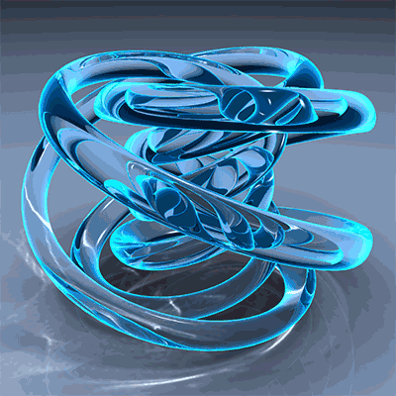

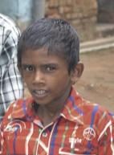

YOUNG
KALEEM
EL MISTERIOSO CASO DEL NIÑO CON MANOS GIGANTES QUE TIENEN DESCONCERTADOS A LOS MEDICOS
JOSE LUIS

Slide 2
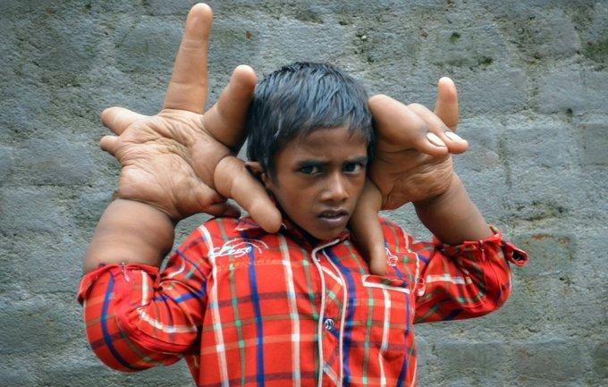

Slide 4
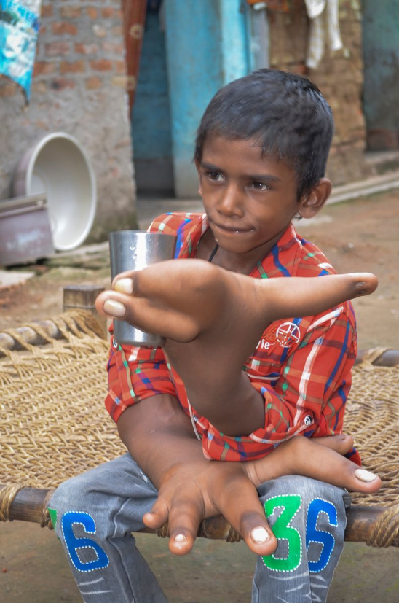


Slide 5

Bullying
a el niño con manos gigantes por no poder atarse los cordones de sus zapatos
Es la historia de Kaleem, un pequeño de India que sufre por el maltrato social que le propinan sus compañeros de curso.

Slide 6
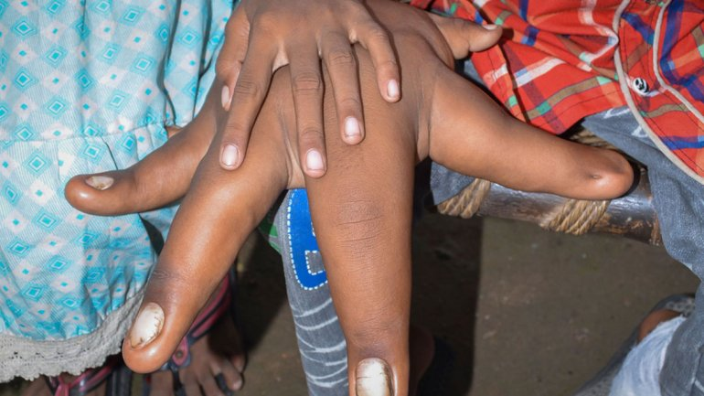

Slide 7
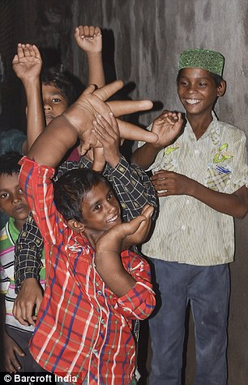

Slide 8
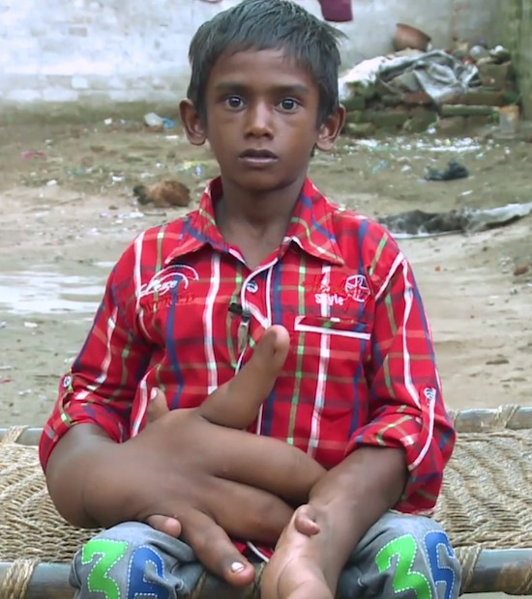

Slide 9
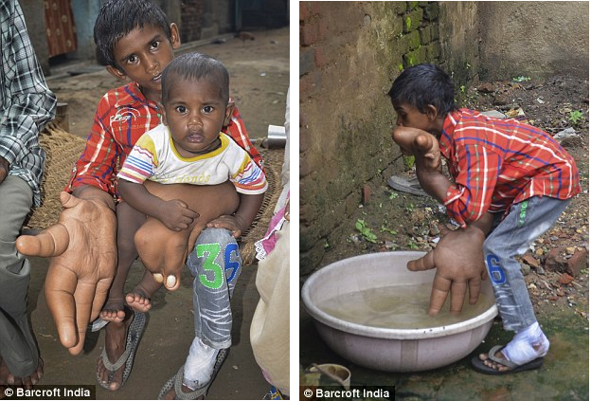

Slide 10
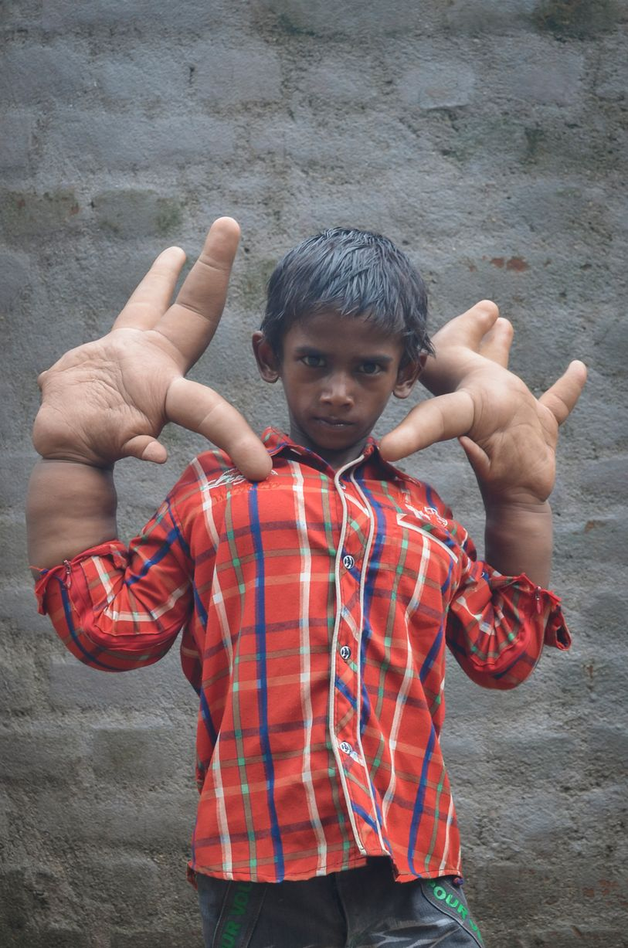

Slide 11
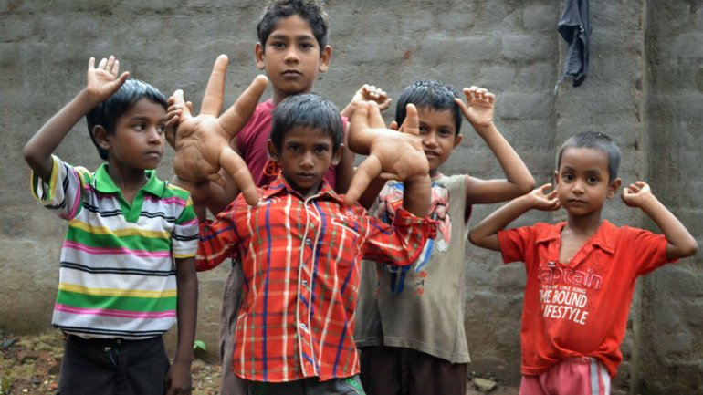

Slide 12
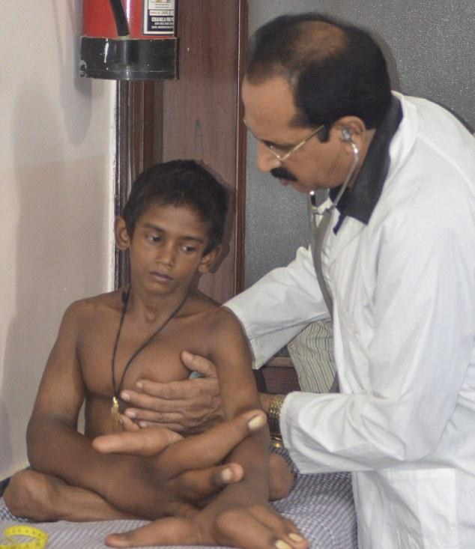

Slide 13
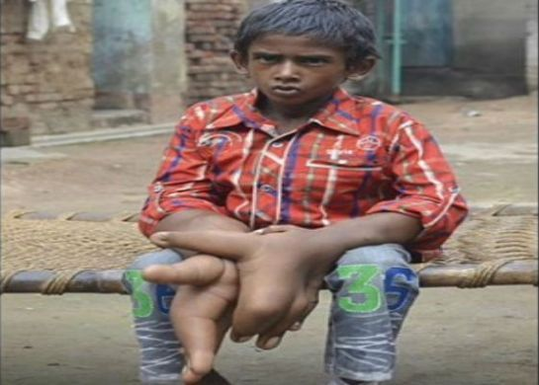

Slide 14
Cada una de sus manos pesa alrededor de los 12 kilos, por lo que la vida de este pequeño es muy limitada.

Slide 15
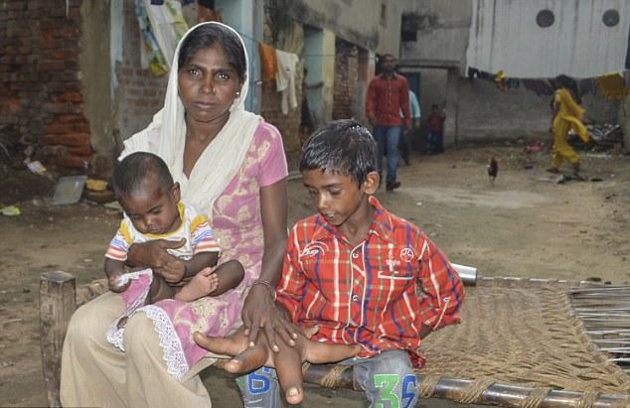

Slide 16
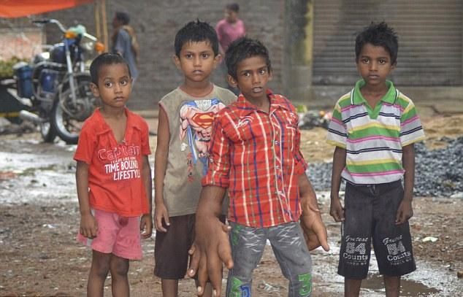

Slide 17
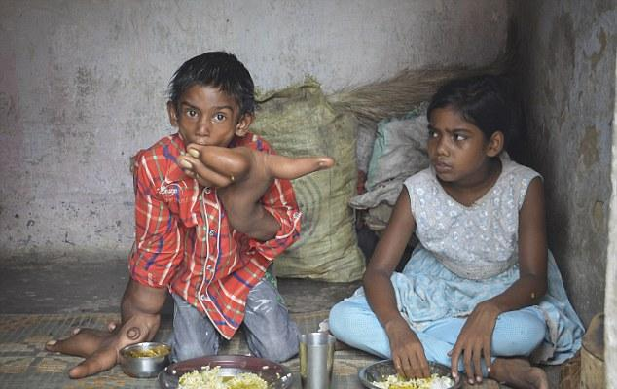

Slide 18
Triste y penosa es la situación por la que atraviesa un pequeño niño de India al que sus compañeros de colegio le hacen bullying por tener sus manos gigantes y no poder atarse los cordones de sus zapatos.
Es la historia de Kaleem, un niño que vive un momento complejo y que debido a la pobreza de sus padres, que ganan 25 dólares al mes, seguramente tendrá que seguir viviendo lo mismo.

Slide 19
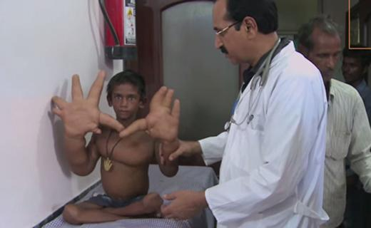

Slide 20
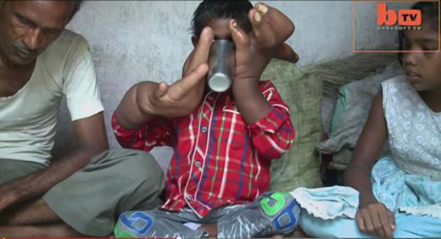

Slide 21
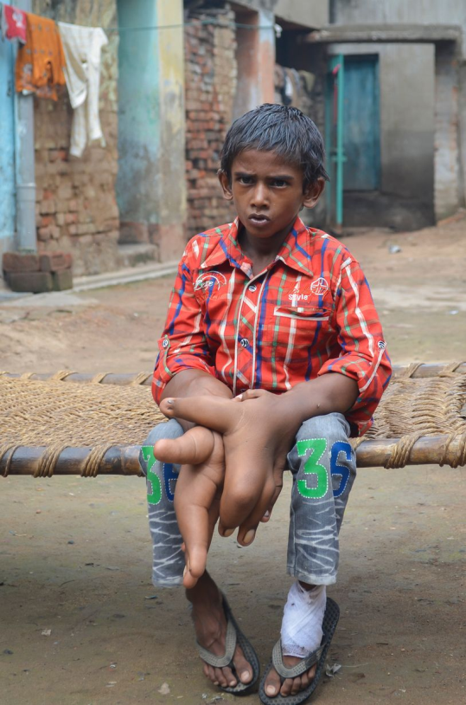

Slide 23
Kaleem cuenta con una enfermedad que hizo que sus manos sean gigantes en comparación a la del resto de los niños. Es por lo anterior que Kaleem no puede realizar ningún tipo de actividad que requiera motricidad fina, como abrocharse los cordones de sus zapatos.
Pero lo peor es que el resto de los niños lo maltrata verbalmente. “No voy a la escuela porque la maestra me dice que otros chicos se asustan de mis manos”, señaló a Mirror Kaleem, y agrega: “Muchos de ellos me acosan por mi deformidad y dicen ‘vamos a golpear al chico de las manos grandes’”.
Si bien la familia de Kaleem no cuenta con los recursos suficientes para sostener un tratamiento, el niño igual sueña con mejorar su salud.

Slide 24
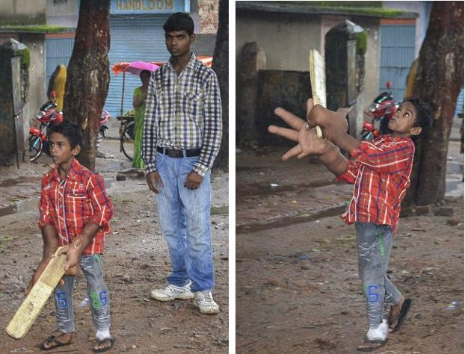

Slide 25
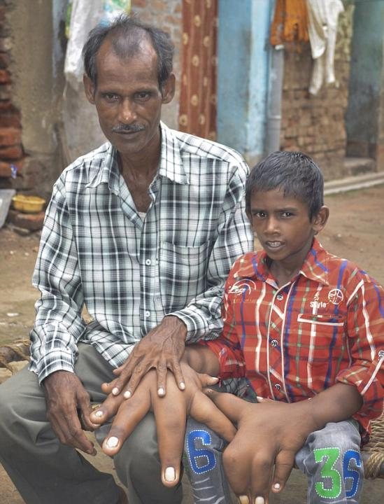

Slide 26
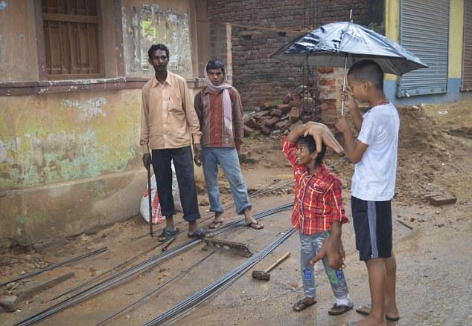

Slide 27
No sé si quiero que los doctores me operen las manos. Tendrían que ponerme inconsciente y luego cortarme y abrirme”, señaló el pequeño. “No tengo problema si ellos pueden hacerlo sin una inyección. Una operación chica estaría ok”, agregó.

Slide 28
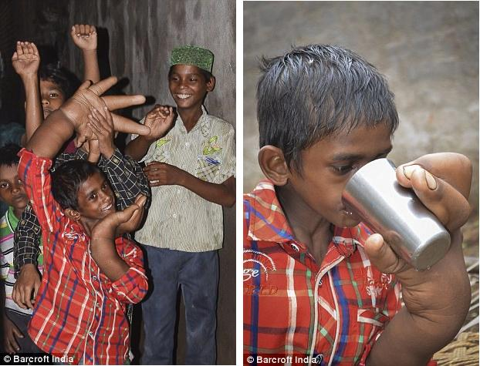

Slide 29
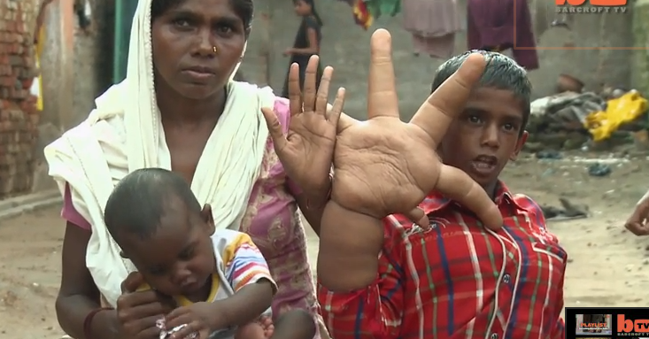

Slide 30
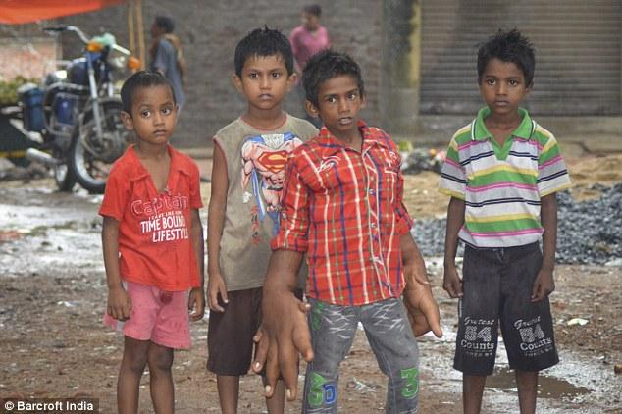

Slide 31
Desde el punto de vista médico el panorama no se ve tan claro para Kaleem, pues el director del hospital local de donde vive el niño señaló que hasta ahora no hay antecedentes de una enfermedad como esta en la que sólo crecen las manos. Por lo mismo serán necesarios algunos análisis y exámenes para luego ver qué posibilidades hay de dejar al menor como el resto de los otros niños, con sus manos de tamaño normal.

Slide 32


Slide 33
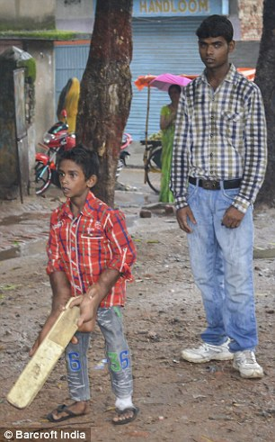

Slide 34
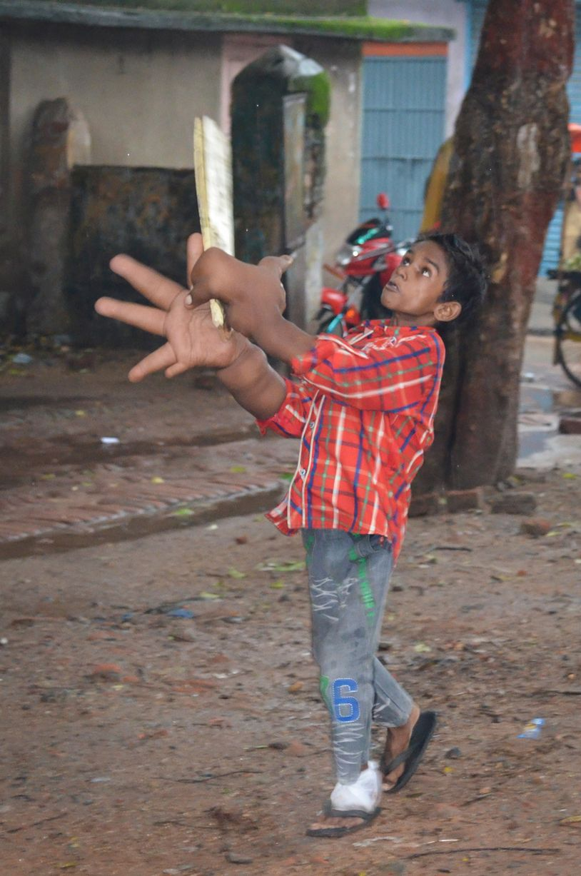

Slide 35
Según el ‘Daily Mirror’, la vida cotidiana del pequeño es muy limitada, no puede vestirse, jugar con sus amigos o estudiar en el colegio.
El Dr.Ratan, director del hospital local, asegura que no existe en ningún registro enfermedad parecida a la de Young Kaleem, por el momento no tiene cura.
Los padres no disponen de medios económicos para hacer frente a una investigación científica, solo ingresan 18 euros al mes.

Slide 36
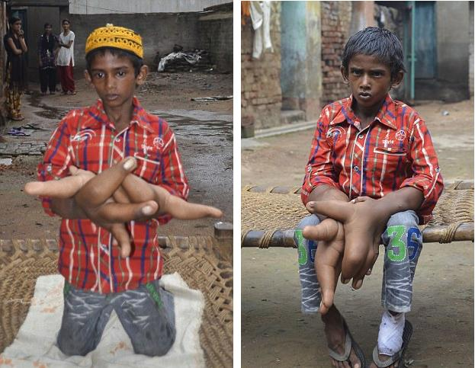

Slide 38
Su madre, supo al instante que su pequeño sufría una extraña enfermedad, pues sus manos eran, ya por entonces, mucho más grandes que las de un bebé normal. «Tenía manos grandes y dedos muy largos. Al principio los puños eran pequeños, pero comenzaron a aumentar de tamaño, al igual que los dedos», señala, en este caso, su padre en declaraciones recogidas por el «Daily Mail».
Años después, cuando Kaleem tuvo la suficiente edad como para iniciar su educación, el colegio obligó a sus padres a firmar un documento mediante el que eximían a la escuela de cualquier responsabilidad por las posibles burlas que sufriera el pequeño. Desgraciadamente, el indio no tardó en estudiar en casa debido al acoso de sus compañeros. «Ya no voy a la escuela porque la maestra dice que otros niños tienen miedo de mis manos. Muchos de ellos solían intimidarme por mi deformidad. Ellos decían "vamos a golpear al niño con las manos grandes"», señala el pequeño.
Con todo, sus padres -que ganan apenas 18 euros al mes- se han esforzado por buscar ayuda entre los médicos de la zona. Sin embargo, varios de ellos han declarado que la enfermedad de Kaleem es totalmente desconocida y, a día de hoy, no tiene cura. «Por lo que yo sé, esta es una condición extremadamente rara. No he visto un caso similar en revistas médicas o en internet. Hasta que no hayamos hecho las pruebas genéticas adecuada no vamos a ser capaces de decir exactamente lo que está causando esta deformidad», destaca el Dr. Ratan, el director del hospital local.

Slide 39
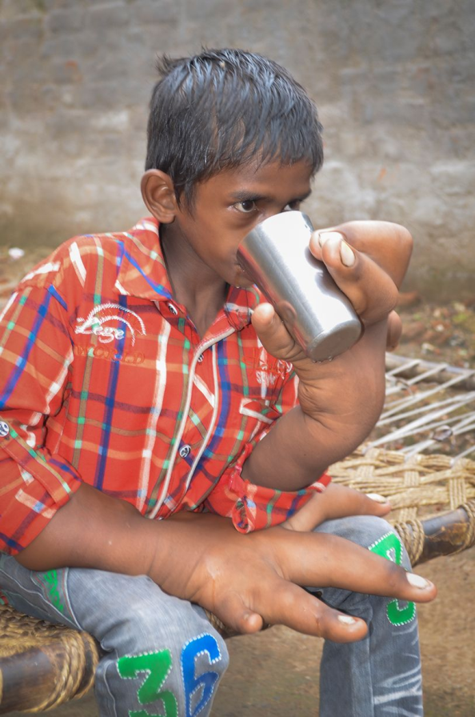

Slide 40
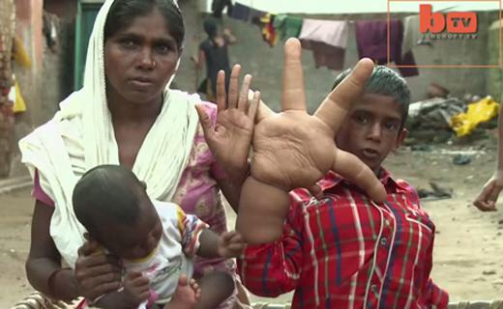

Slide 41
Un fuerte abrazo
Que tengas un buen día
JOSE LUIS

Slide 42



Accede a la sección que desees desde aquí:
Propia Creación
De la Red
Dedicatorias | Fechas Especiales | Graciosos
Historia y Arte | Lugares | Musicales
Naturaleza y Ciencias | Política | Reflexión
Religiosos | Románticos | Salud
Dedicatorias | Fechas Especiales | Graciosos
Historia y Arte | Lugares | Musicales
Naturaleza y Ciencias | Política | Reflexión
Religiosos | Románticos | Salud
Si deseas recibir pps periódicamente en tu correo electrónico subscríbete aquí:

